Slide 1
Imprenditoria digitale per studenti adulti
Titolo del modulo: Creazione di contenuti online - Come creare la tua presenza online
Da Internet Web Solutions.

Slide 2
INDICE
Unità 1. Creazione di contenuti online. Portare la tua attività online.
1.1 Creare contenuti di qualità
1.2 Sito-web / blog / negozio online
Sito-web
Blog
Negozio online
1.3 Social Media
Unità 2. Strategia per i social media
2.1 Come sviluppare una strategia per i social media
2.2 Scegliere il miglior formato
2.3 Scegliere i migliori canali

Slide 3
Unità 1. Creazione di contenuti online. Portare la tua attività online.
1.1 Creare contenuti di qualità.
I contenuti di qualità fanno la differenza tra il successo e il fallimento della tua strategia di content marketing. È quello che cercano gli imprenditori online e i professionisti del marketing.
Ma, cos'è il contenuto di qualità?
Quando si tratta di siti web e blog, il contenuto di qualità è ciò che aiuterà il tuo sito o il tuo blog a ottenere un buon posizionamento SEO.

Slide 4
Unità 1. Creazione di contenuti online. Portare la tua attività online.
1.1 Creare contenuti di qualità.
Suggerimenti per creare contenuti di alta qualità sui social media e sui siti web/blog:
Definisci i tuoi obiettivi di marketing: Dovresti sapere per chi stai scrivendo e perché e cosa vuoi.
Usa una formattazione corretta per la leggibilità: Il tuo contenuto deve essere facilmente leggibile, dai tuoi clienti e dai motori di ricerca. Ricorda che i motori di ricerca indicizzano e classificano il tuo sito o blog. Il modo in cui formatti e disegni il tuo contenuto gioca un ruolo importante nel risultato. Usa piccoli blocchi di testo, titoli e sottotitoli, liste. Le persone e i motori di ricerca preferiscono questo ai lunghi paragrafi di testo.

Slide 5
Unità 1. Creazione di contenuti online. Portare la tua attività online.
1.1 Creare contenuti di qualità.
Suggerimenti per creare contenuti di alta qualità sui social media e sui siti web/blog:
Pubblica contenuti originali: Anche se riciclate il contenuto, cercate di renderlo unico usando la vostra immaginazione. Il contenuto più condivisibile è sempre un contenuto di alta qualità.
Don´t forget visual content: The visual content (images, videos, infographics), has a greater impact on the user. Visual material should complement your content, be aesthetically pleasing and original.
Interact with your readers: Social media users want to interact with you, try not to deny anyone a reply, especially in cases of negative feedback. In many cases, a "Thank you for reading" is enough.

Slide 6
Unità 1. Creazione di contenuti online. Portare la tua attività online.
1.2 Website / blog / online store
Deal Farm è un business fittizio. L'abbiamo creato per illustrare come un business tradizionale nel settore agricolo o dell'allevamento può passare a internet e ai social network. In questa unità vi mostreremo come iniziare passo dopo passo, gratuitamente e senza alcuna conoscenza informatica.
Ci sono molte opzioni per progettare il vostro sito web o blog. La scelta dipende principalmente dalle tue conoscenze di programmazione o dai mezzi tecnici a tua disposizione.
Qui sotto ci sono alcuni strumenti per creare un blog, un sito web e un negozio online.
Tutti sono gratuiti, accessibili e non richiedono alcuna conoscenza di programmazione.

Slide 7
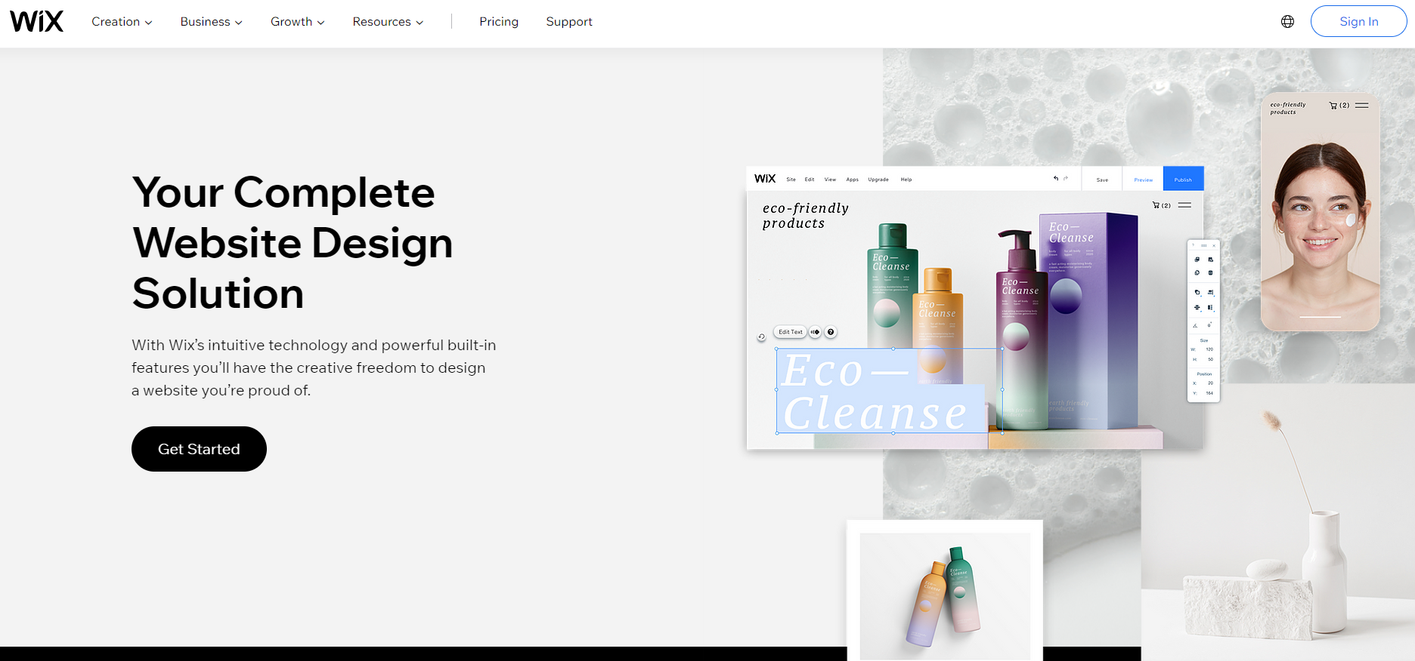
Unità 1. Creazione di contenuti online. Portare la tua attività online.
1.2 Sito-web / blog / online store
Sito web: WIX https://www.wix.com/
Wix è il più grande costruttore di siti web del mondo, con più di 100 milioni di utenti. Il suo segreto è un sistema flessibile e facile per creare siti web. La caratteristica migliore è il numero di design disponibili da utilizzare gratuitamente.

Slide 8
Unità 1. Creazione di contenuti online. Portare la tua attività online.
1.2 Siti web / blog / online store
Wix offre tre opzioni di design, tutte semplici e accessibili.
- Design aperto
- Design personalizzato basato su domande sul tuo business.
- Modelli.
Di seguito mostreremo l'opzione di design dei modelli.
Il sito web di Deal Farm. Creato in un'ora senza competenze informatiche.

Slide 9
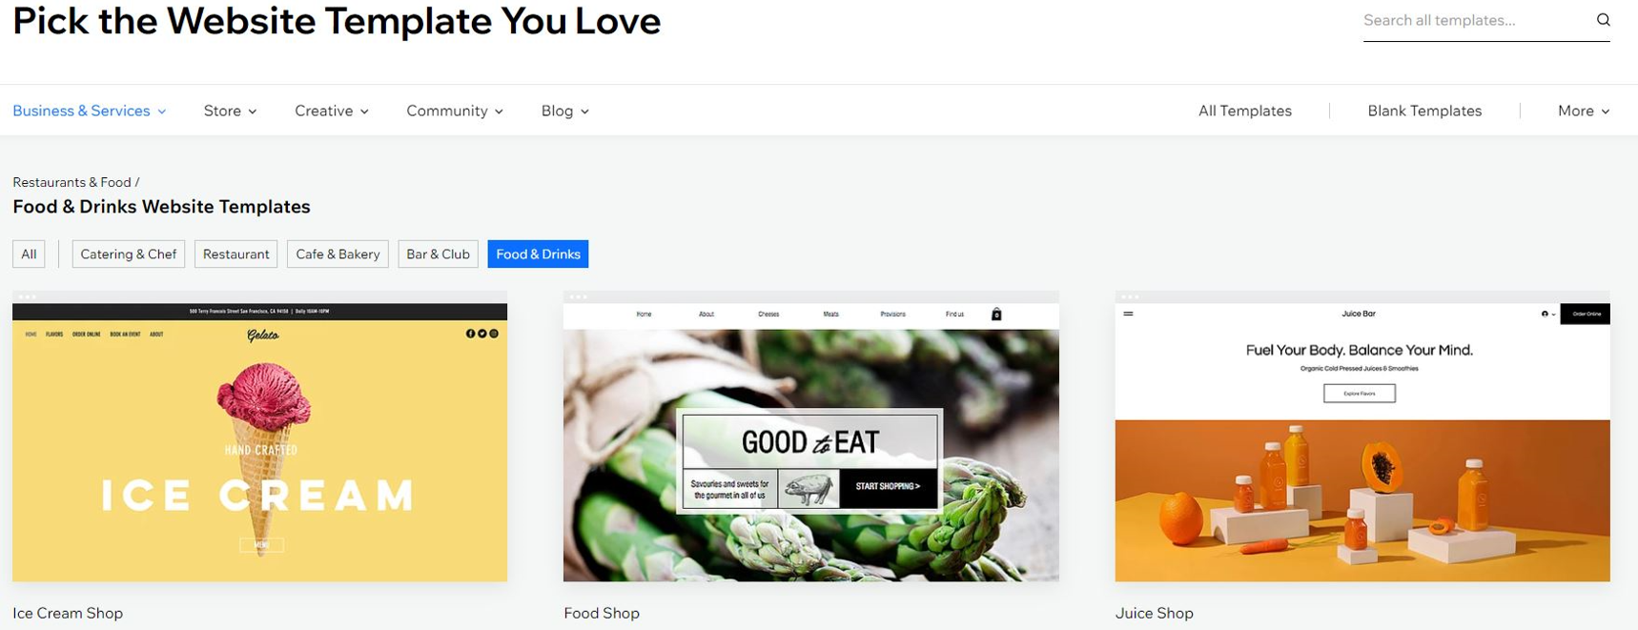
Unità 1. Creazione di contenuti online. Portare la tua attività online.
1.2 Siti web / blog / online store
Seleziona un modello adatto al tuo business

Slide 10
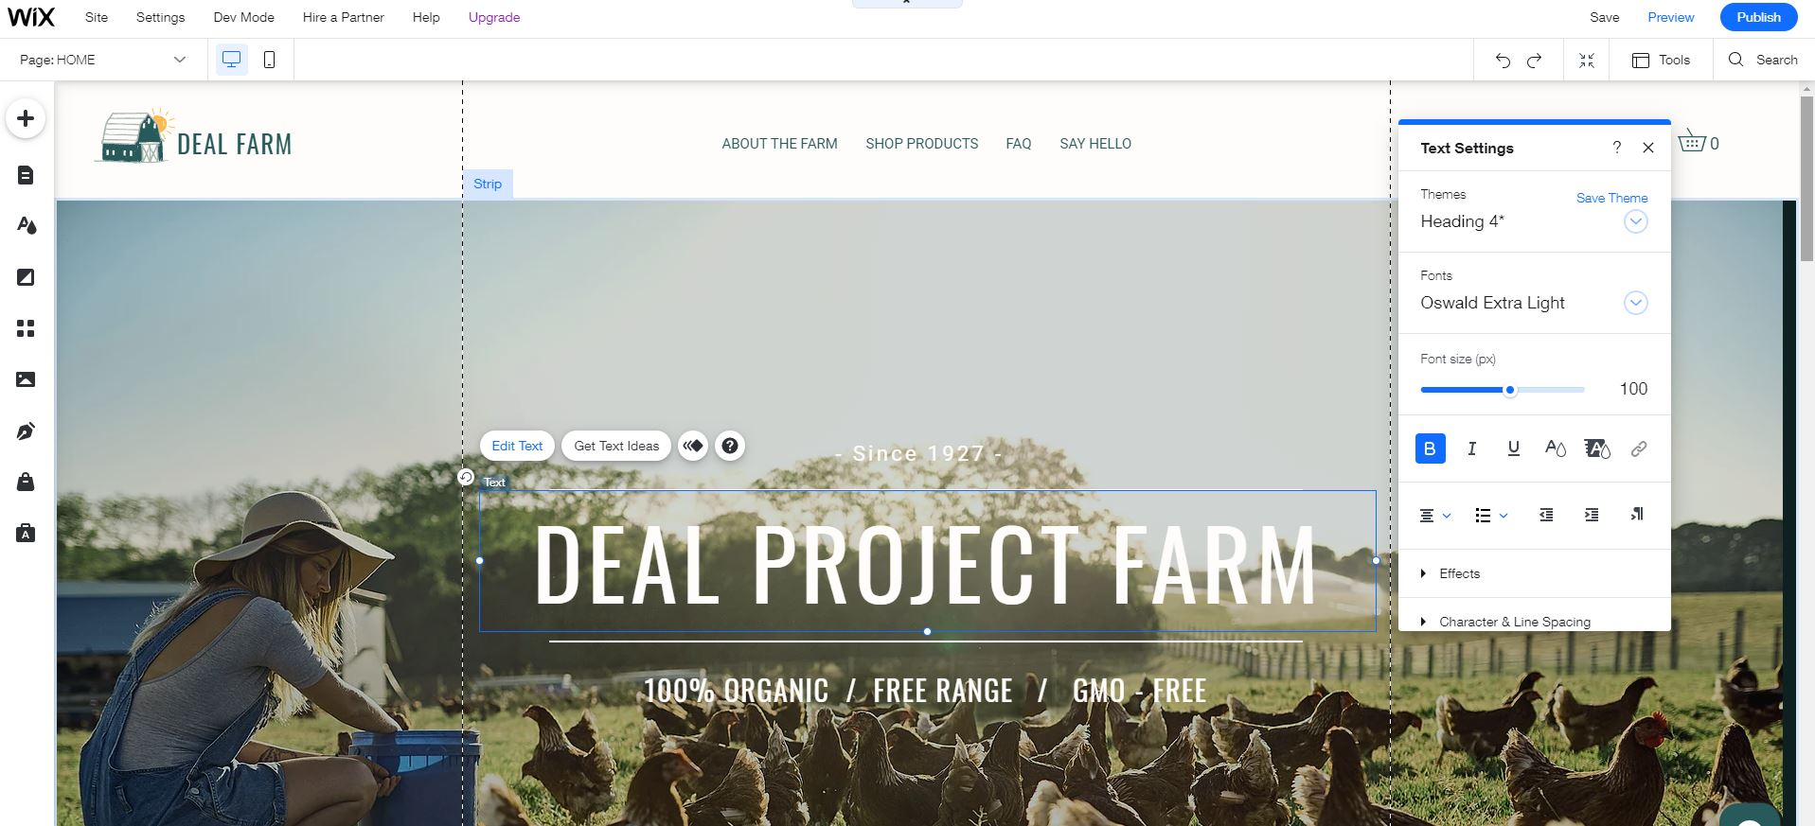
Unità 1. Creazione di contenuti online. Portare la tua attività online.
1.2 Website / blog / online store
Scegli il design che ti piace e modifica il sito web
Tutti i testi e i menù possono essere modificati semplicemente cliccando su di essi
Puoi caricare intuitivamente il tuo logo e le tue foto.

Slide 11
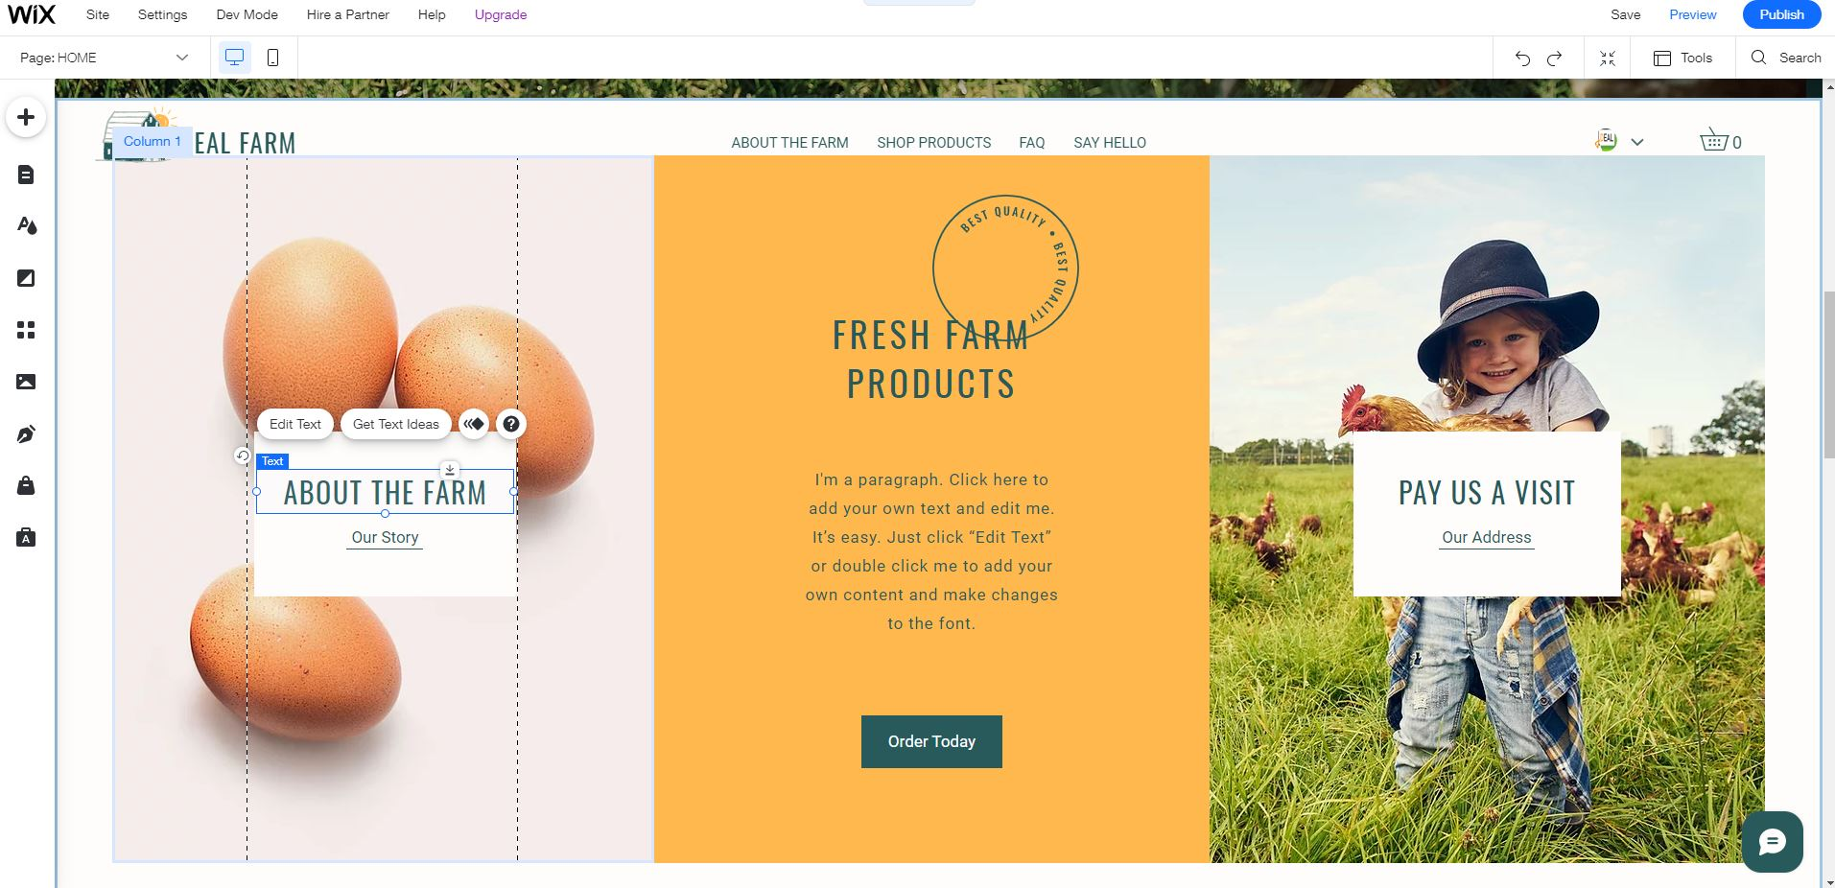
Unità 1. Creazione di contenuti online. Portare la tua attività online.
1.2 Siti web / blog / online store
Il modello include tutte le sezioni standard dell'attività scelta.
Puoi aggiungere nuove sezioni facilmente.

Slide 12
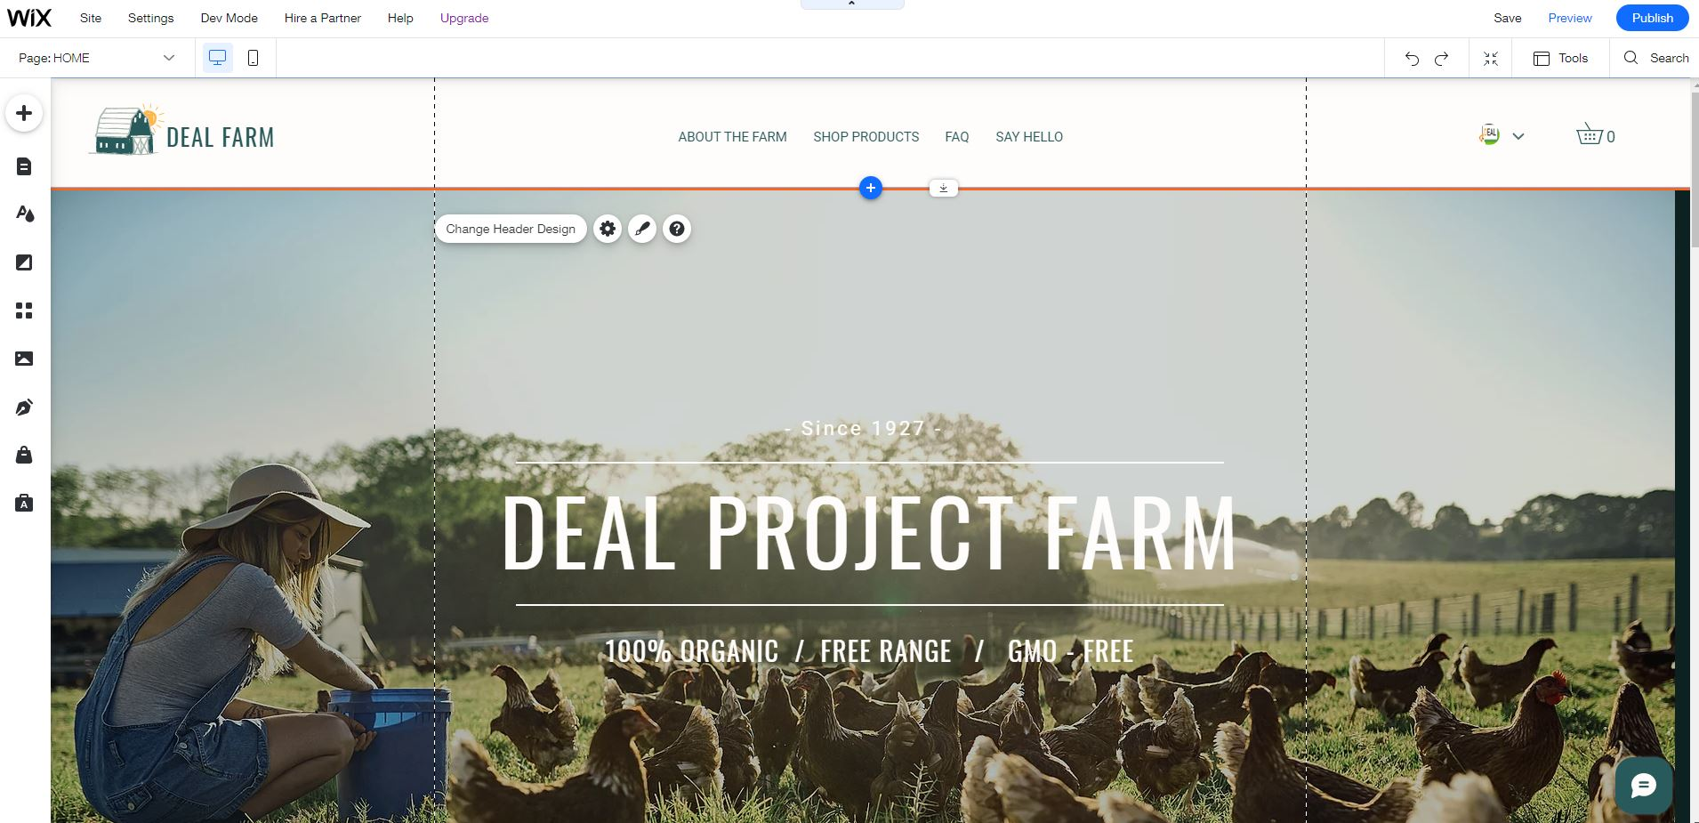
Unità 1. Creazione di contenuti online. Portare la tua attività online.
1.2 Siti web / blog / online store
Avete un'opzione di salvataggio per non perdere la traccia di dove vi trovate.
In qualsiasi momento puoi controllare come procede il tuo progetto con l'opzione Anteprima.
Quando tutto è pronto devi solo cliccare sul pulsante publish per pubblicare il tuo sito.
Ora disponete di un sito web!

Slide 13
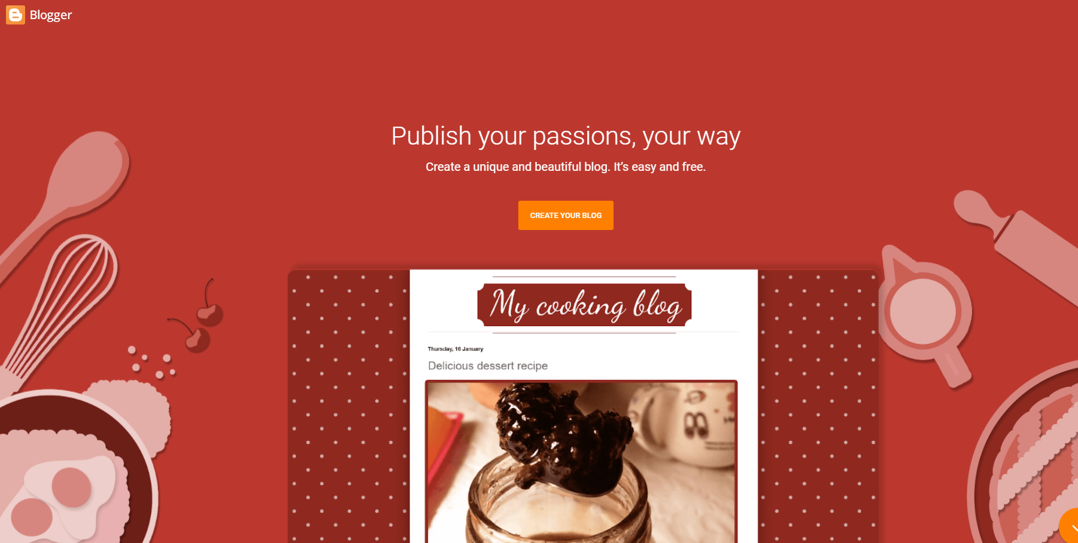
Unità 1. Creazione di contenuti online. Portare la tua attività online.
1.2 Siti web / blog / online store
Blog: Blogger https://www.blogger.com/
Come dichiarano sulla loro homepage "Crea un blog unico e bello. È facile e gratuito".
Non è richiesta alcuna conoscenza di codifica o programmazione, avete solo bisogno di immaginazione ed entusiasmo.
Un blog è un socio perfetto per il tuo sito o per i tuoi profili nei social network.

Slide 14
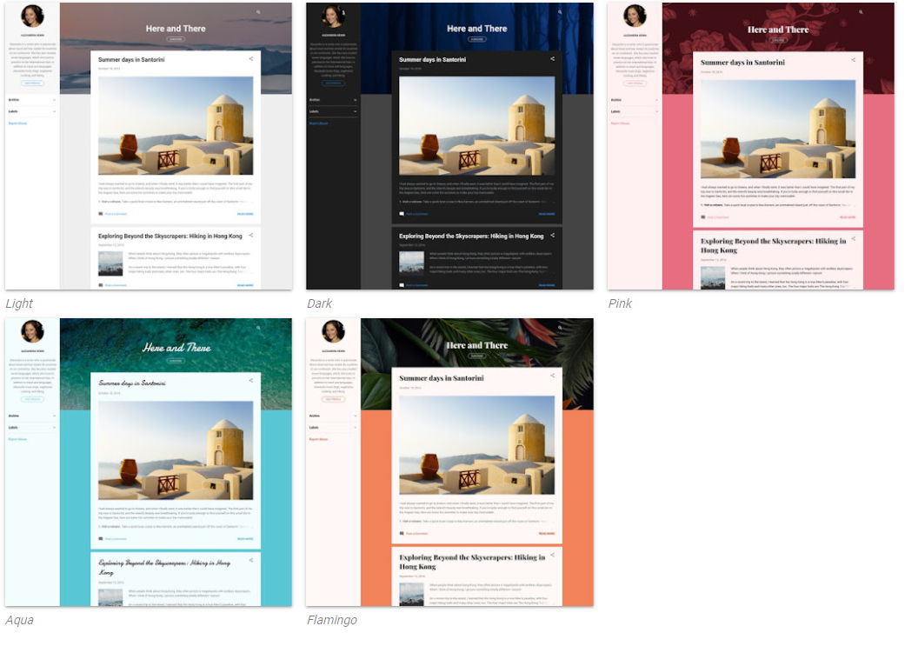
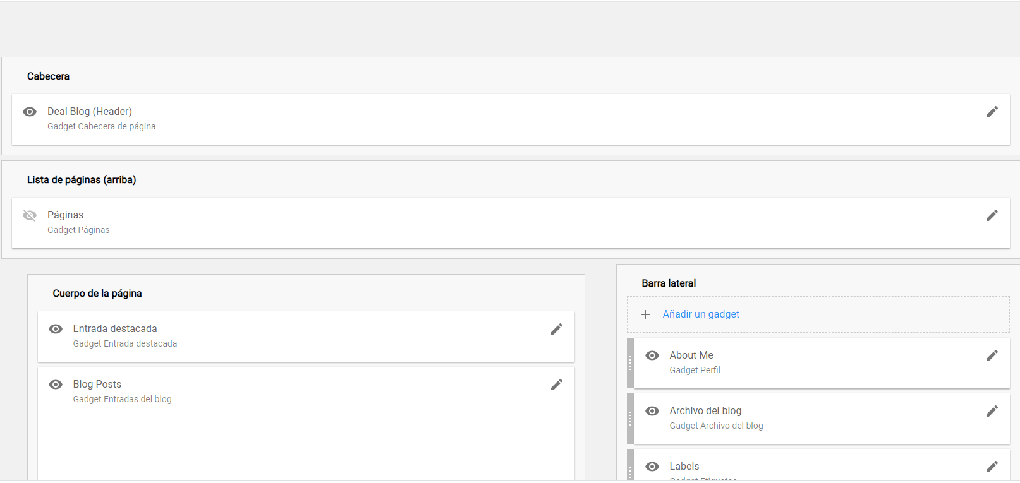
Unità 1. Creazione di contenuti online. Portare la tua attività online.
1.2 Siti web / blog / online store
Puoi selezionare un modello o puoi progettare il tuo blog da solo. È facile e si fa in pochi passi.

Slide 15
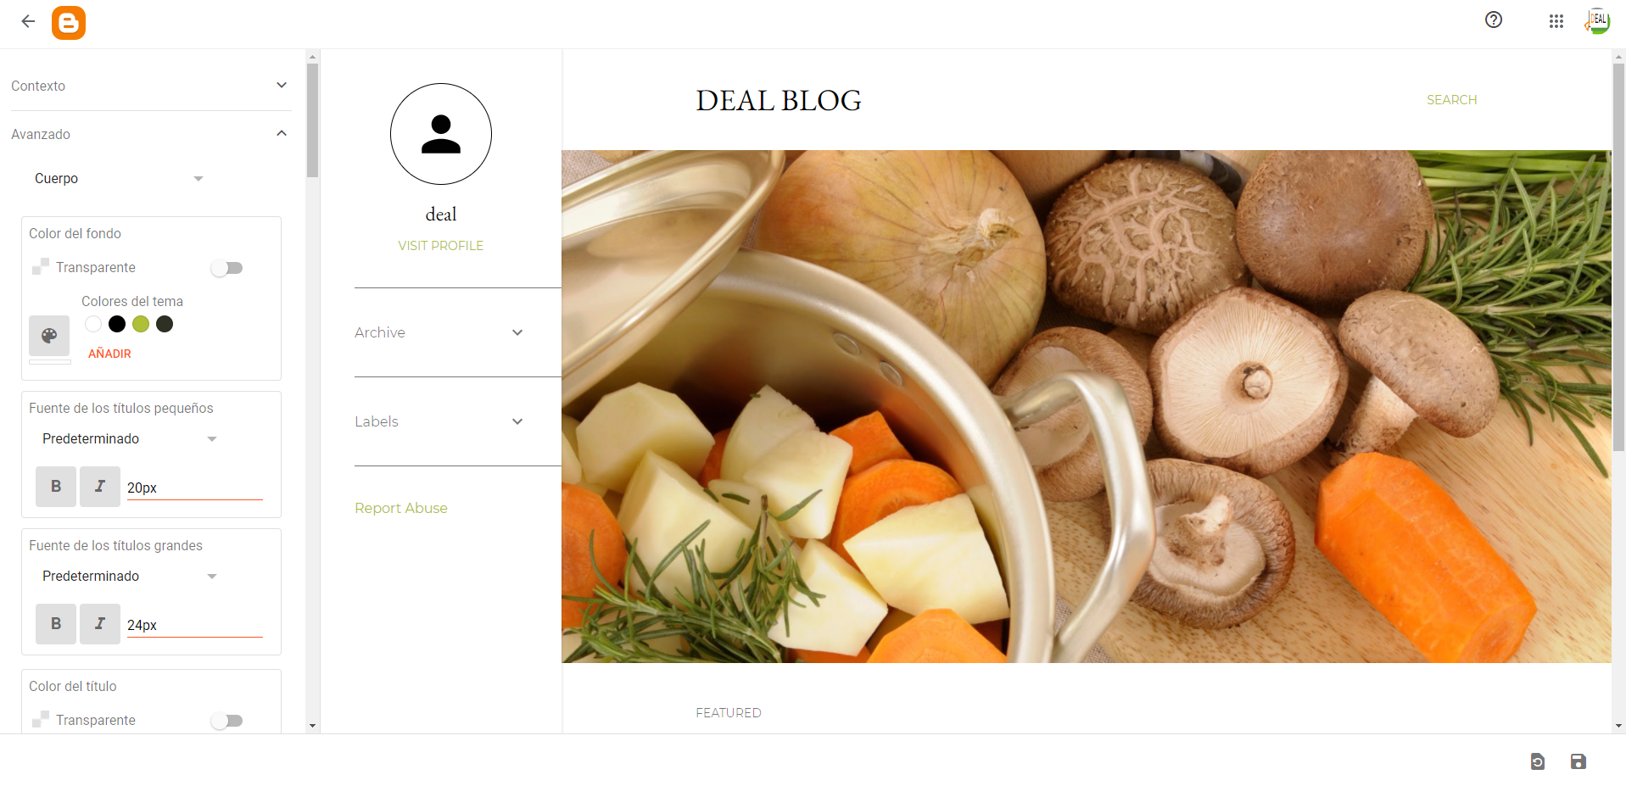
Unità 1. Creazione di contenuti online. Portare la tua attività online.
1.2 Siti web / blog / online store
Puoi facilmente personalizzare le immagini, i testi, aggiungere il tuo logo, i social network, ecc.

Slide 16
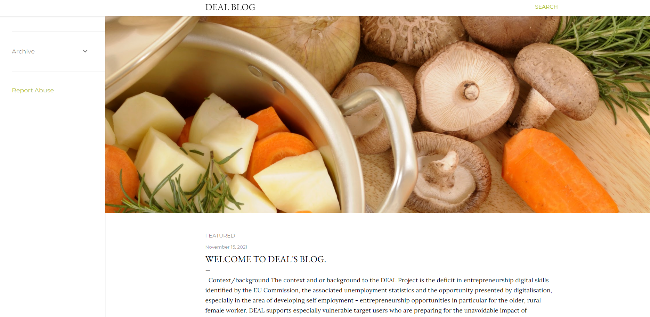
Unità 1. Creazione di contenuti online. Portare la tua attività online.
1.2 Siti web / blog / online store
Tra pochi minuti pubblicherete dei blog.

Slide 17
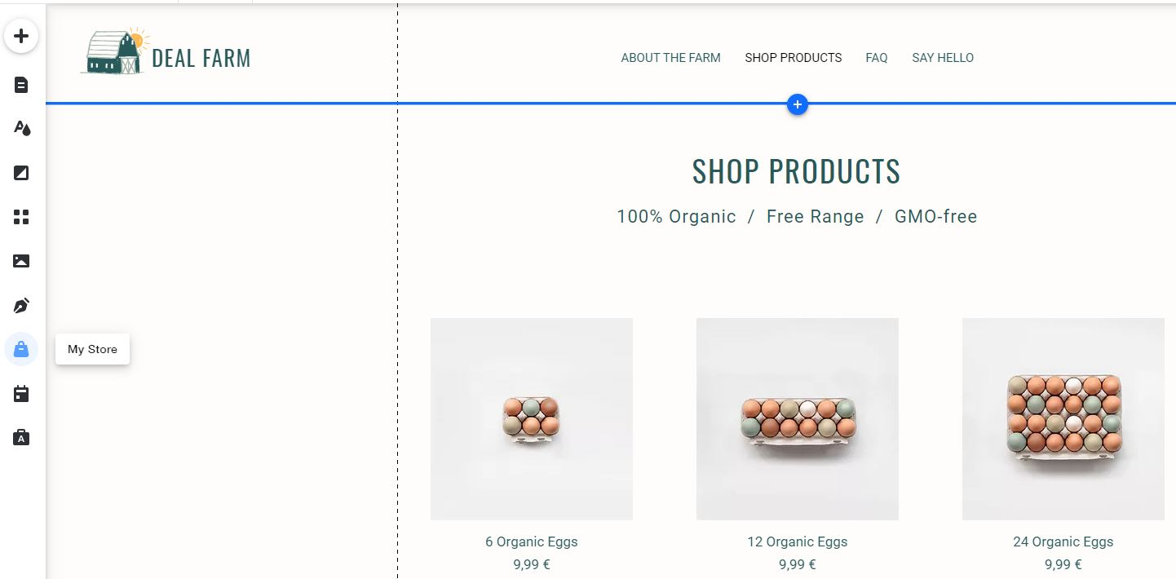
Unità 1. Creazione di contenuti online. Portare la tua attività online.
1.2 Siti web / blog / online store
Online store: WIX https://www.wix.com/
Per il tuo primo negozio online Wix è anche una soluzione accessibile e intuitiva.
Tornando alla tua fattoria, basta cliccare su My Store per avere un negozio online completamente configurato.

Slide 18
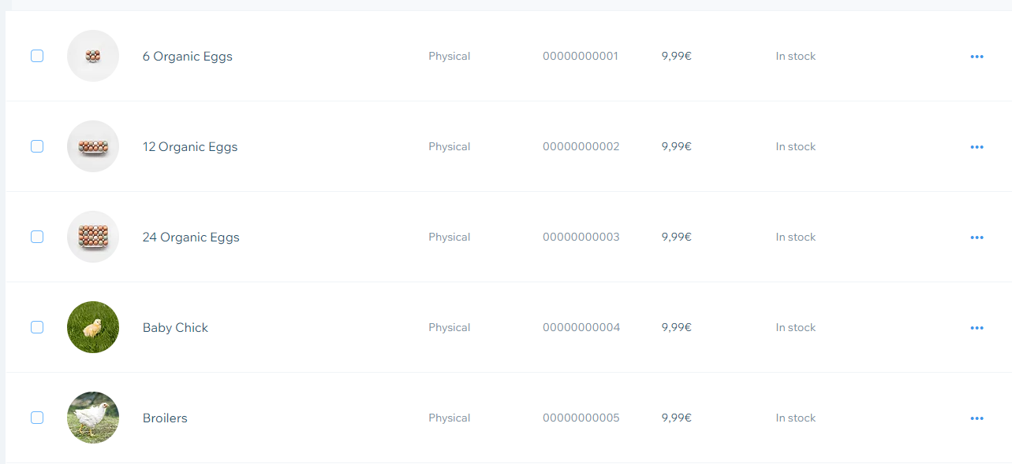
Unità 1. Creazione di contenuti online. Portare la tua attività online.
1.2 Siti web / blog / online store
Pronto per inserire informazioni sul prodotto, prezzi, pagamenti, ecc.

Slide 19
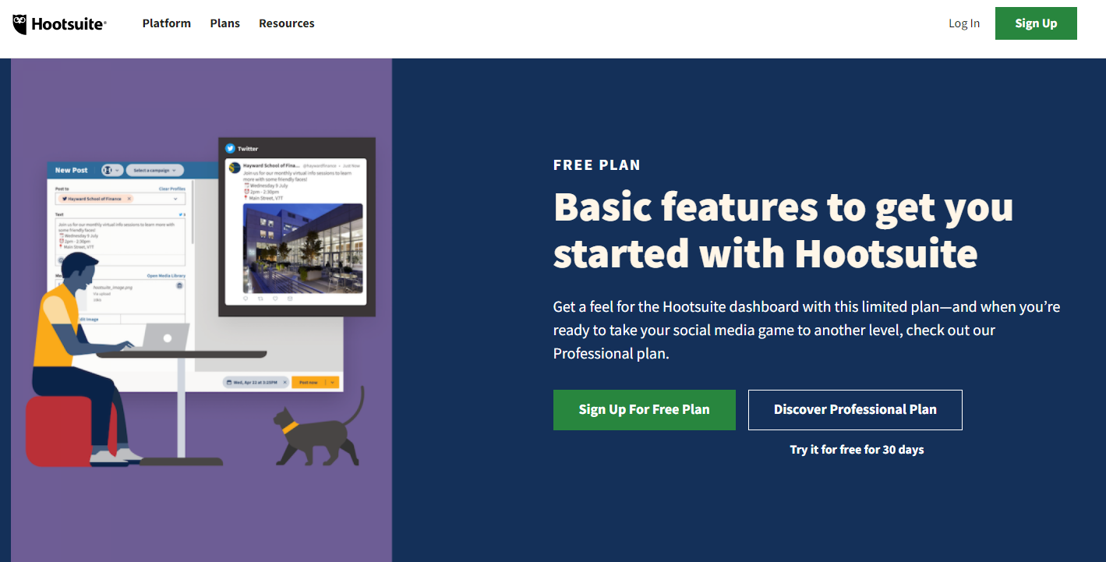
Unità 1. Creazione di contenuti online. Portare la tua attività online.
1.3. Social media.
Tutti noi abbiamo i social network, e sappiamo come creare i profili e le loro configurazioni basilari. Se vogliamo essere degli influencer o semplici utenti, o se vogliamo usare professionalmente i nostri social network aziendali, queste sono alcune delle migliori opzioni gratuite per gestire i social network.
Gestione dei social media e analitica: HootSuite. https://hootsuite.com
La versione gratuita è un ottimo punto di partenza.
Vi aiuterà a gestire fino a due account di social media.

Slide 20
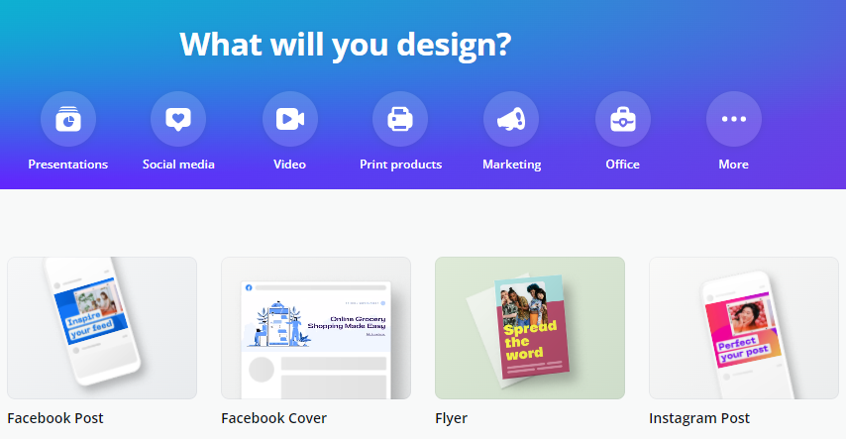
Unità 1. Creazione di contenuti online. Portare la tua attività online.
1.3. Social media.
Progettazione professionale per i social network : Canva. https://www.canva.com/
Questi sono gli strumenti più conosciuti e più usati per creare in modo molto intuitivo la grafica per i social network.
Ha un'interfaccia molto facile da usare e offre una grande varietà di risorse come immagini, modelli, tipografie, adesivi, ecc.

Slide 21
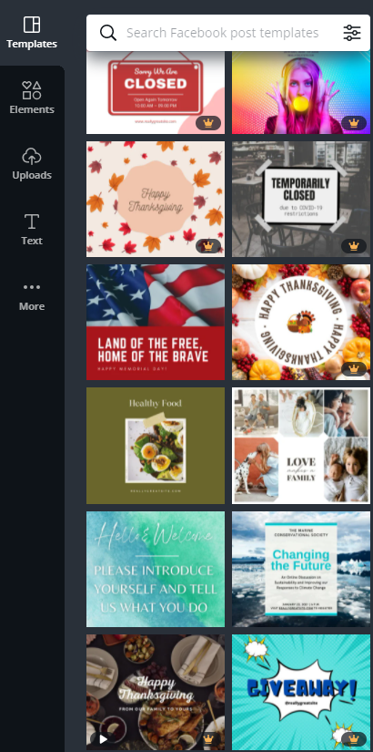
Unità 1. Creazione di contenuti online. Portare la tua attività online.
1.3. Social media.
Lavorando con modelli gratuiti è possibile creare un post professionale su Facebook o Instagram in 3 semplici passi.
1. Seleziona un modello in relazione al tema del tuo post.

Slide 22
Unità 1. Creazione di contenuti online. Portare la tua attività online.
1.3. Social media.
3. Pubblica il post
2. Modifica il contenuto (immagini, colori e testo) cliccando sugli elementi.

Slide 23
Unità 2. Strategia per i social media
2.1 Come sviluppare una strategia per i social media
Identifica i tuoi obiettivi. Non dimenticare di fissare obiettivi misurabili.
Ricerca e identifica il tuo pubblico di riferimento. Impara tutto quello che puoi su di loro.
Impara la tua strategia di competenza. Imitare ciò che funziona.
Crea un calendario dei social media
Sii creativo. Com’e noto, si possono usare strumenti gratuiti e facili da usare per migliorare le proprie pubblicazioni.

Slide 24
Unità 2. Strategia per i social media
2.2 Scegliere il mioglior format
Post di blog: Queste pubblicazioni mostrano le conoscenze e le competenze della tua azienda, il che può aiutarti ad aumentare la tua credibilità e reputazione. I post dei blog sono facili da produrre ed efficaci per aumentare il SEO.
Post sui social media: Il modo più veloce e diretto per raggiungere i tuoi seguaci. Un contenuto eccellente può diventare virale e attirare nuovi seguaci e clienti.
Video: Grazie agli smartphone, girare video non è mai stato così facile. L'algoritmo di Facebook li privilegia e possono essere un modo divertente per mostrare i tuoi prodotti.

Slide 25
Unità 2. Strategia per i social media
2.2 Scegliere il miglior format.
Infografiche: Ottimo per rappresentare i dati in un formato facile da capire. Le infografiche sono un formato di contenuto popolare per la condivisione sui social media.
Immagini: Buone immagini aumentano il coinvolgimento e fanno apprezzare il tuo marchio ai tuoi clienti. Su internet puoi trovare banche di immagini gratuite di alta qualità.
Commenti e recensioni: Le opinioni e le recensioni sono preziose perché la gente si fida di loro. Possono essere utili per il tuo business. Devi essere preparato a gestire e accettare le critiche.

Slide 26
Unità 2. Strategia per i social media
2.3 Scegliere i migliori canali.
Post sul blog: Il miglior canale è il tuo blog. In questa unità hai imparato come crearlo facilmente e gratuitamente. Per aumentarne l'efficacia, dovresti pubblicare recensioni sulle tue reti sociali e collegarle ad ogni post.
Post sui social media: Facebook e Instagram saranno i tuoi partner principali. Strumenti come Canva daranno un aspetto altamente professionale alle tue pubblicazioni.
Video: Su Facebook e Instagram, puoi facilmente pubblicare video relativi ai tuoi prodotti o servizi. Un'altra opzione gratuita e molto semplice è quella di creare il tuo canale YouTube.

Slide 27
Unità 2. Strategia per i social media
2.3 Scegliere i migliori canali.
Infografiche: Facebook e Linkedin sono eccellenti opzioni per l’infografica. Twitter è un’opzione alternativa.
Immagini: Le migliori opzioni per la pubblicazione di immagini sono Instagram e Pinterest, che puoi combinare con i post di Facebook.
Commenti e recensioni: Commenti e recensioni funzionano bene su Facebook e LinkedIn. Facebook ha anche delle valutazioni a stelle integrate nelle pagine aziendali.

Slide 28
Grazie!

